Slide 1
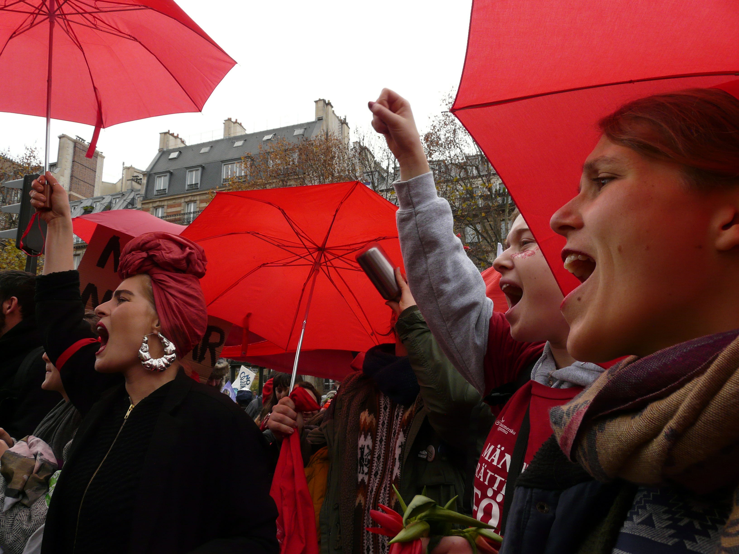
Vi ger inte bort filtar.
Vi arbetar för ett annat samhällsklimat.

Slide 2
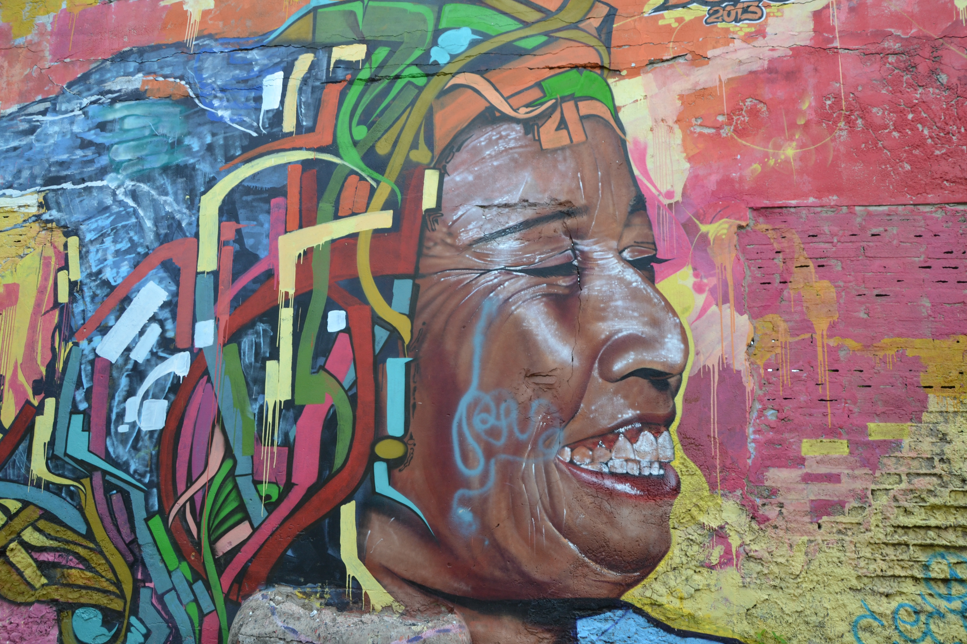
Våra fokusområden
Hållbar utveckling
Fattigdoms-bekämpning
Demokrati & mänskliga rättigheter
Sveriges globala ansvar

Slide 3
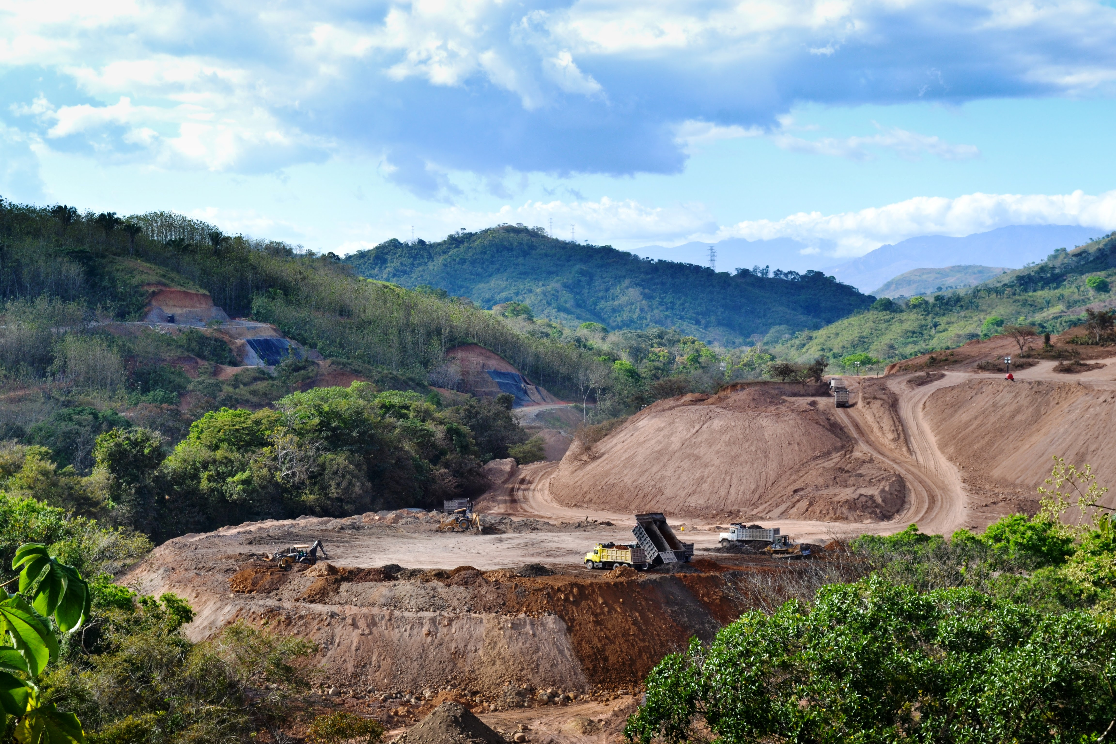
Vår utgångspunkt
Klimatförändringar
& miljöförstörelse.
Makten är koncentrerad
till ett fåtal.
Orättvis fördelning
av naturresurser.
Ökad fattigdom
& utanförskap.

Slide 4
En annan värld är möjlig!
Det är en värld:
där alla människor kan leva ett gott liv.
där alla människor har lika rättigheter och möjligheter.
där mänskliga rättigheter och naturen respekteras och skyddas.
där människor har insyn och möjligheter att påverka sina liv.
som bygger på solidaritet och gemenskap.

Slide 5
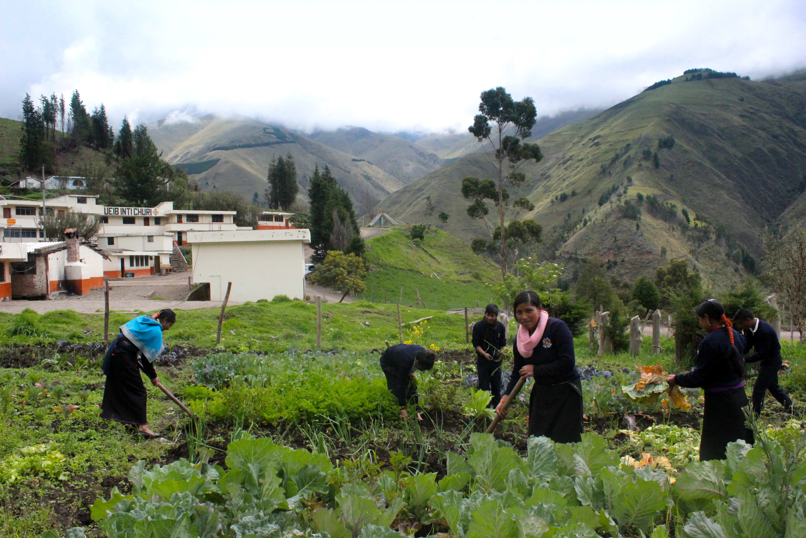
Vårt mål
Hållbar utveckling.
Ökat folkligt inflytande.
Omfördelning
av makt & naturresurser.
Rättvis & hållbar värld.

Slide 6
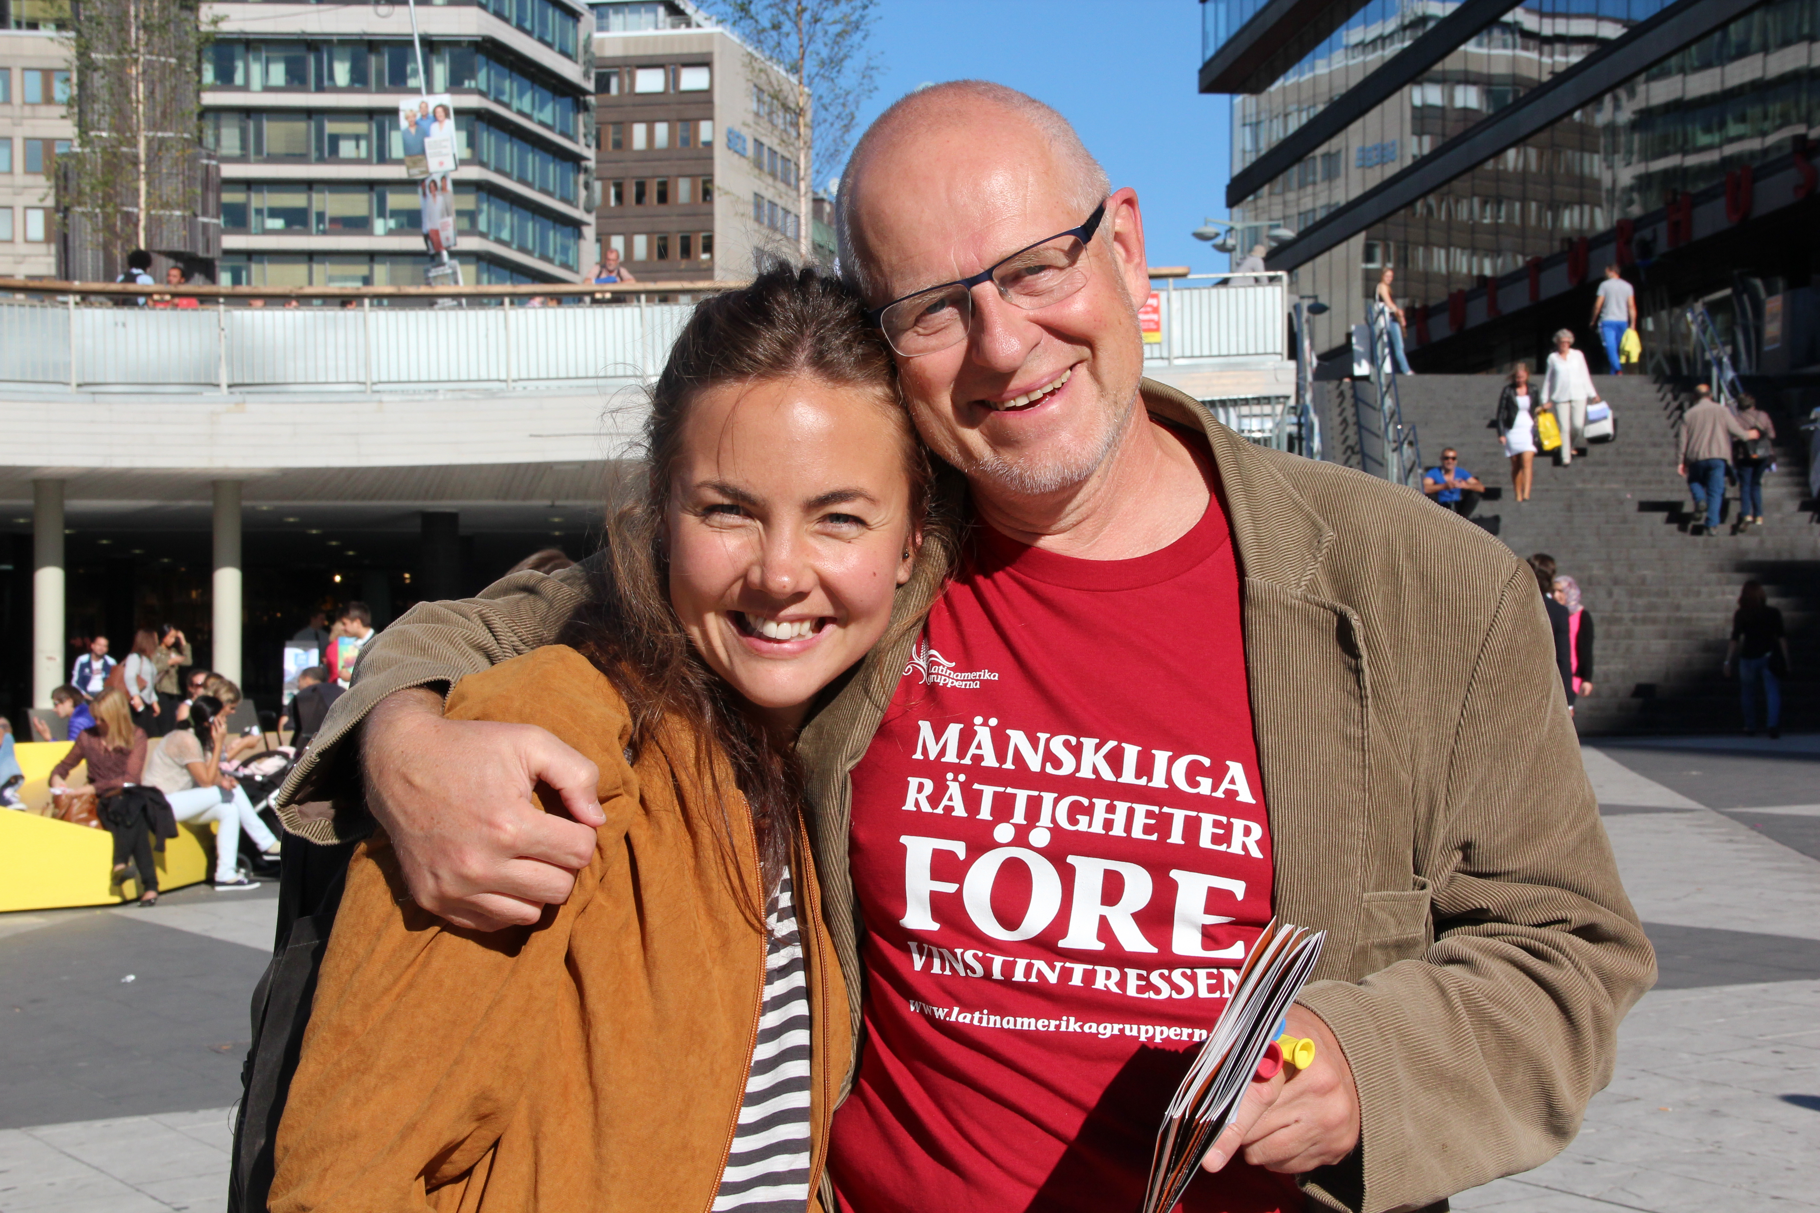
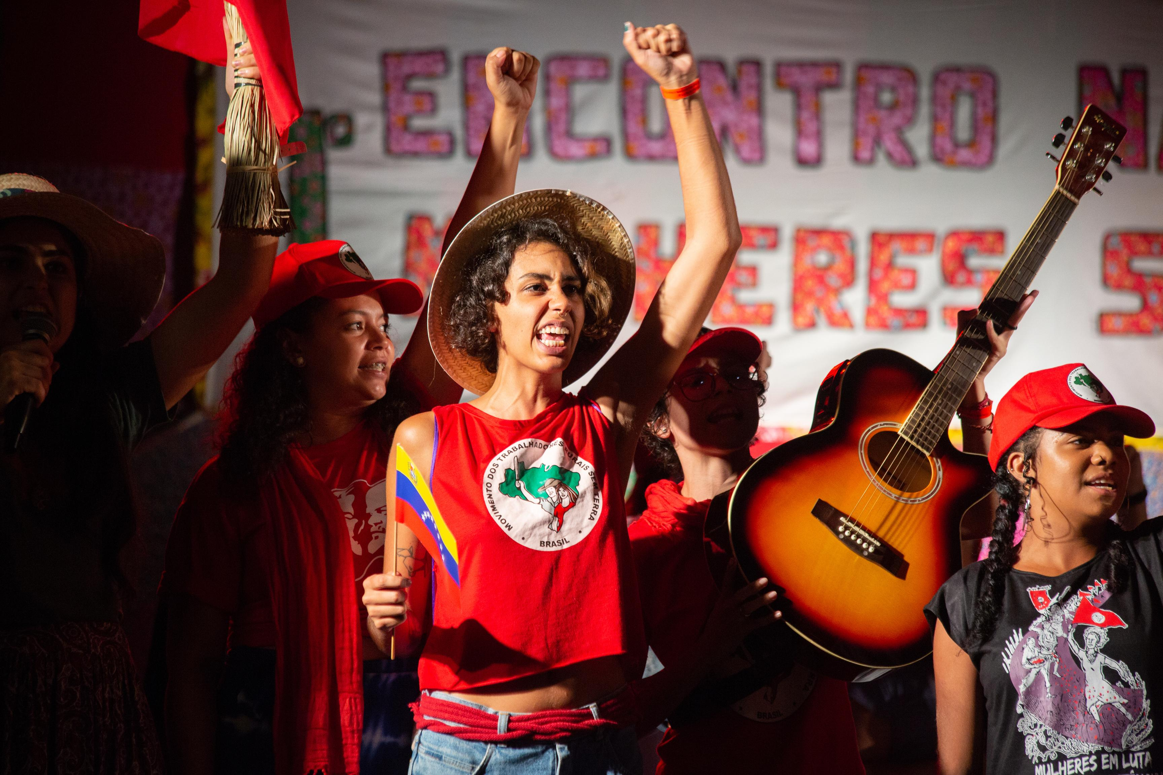
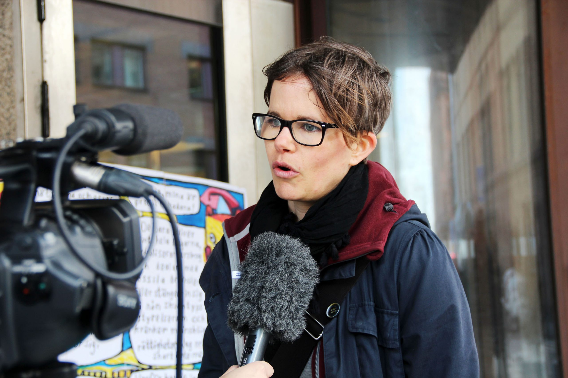
Vi arbetar med:
Vi utbildar & informerar i Sverige
Vi granskar & påverkar makthavare
Vi samarbetar med folkrörelser i Latinamerika

Slide 7
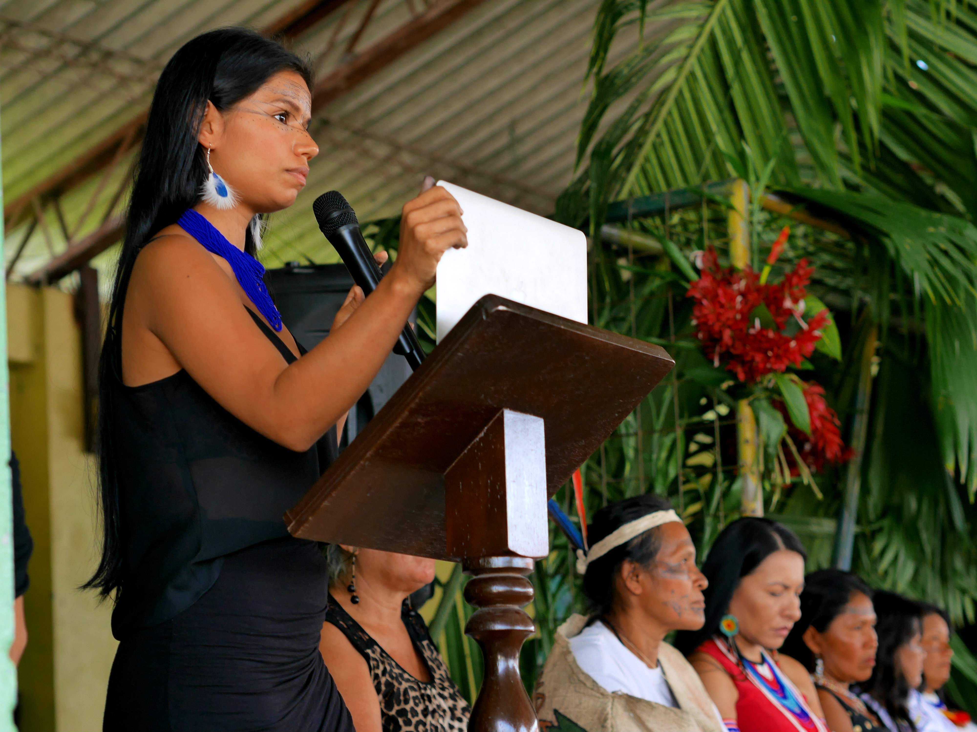
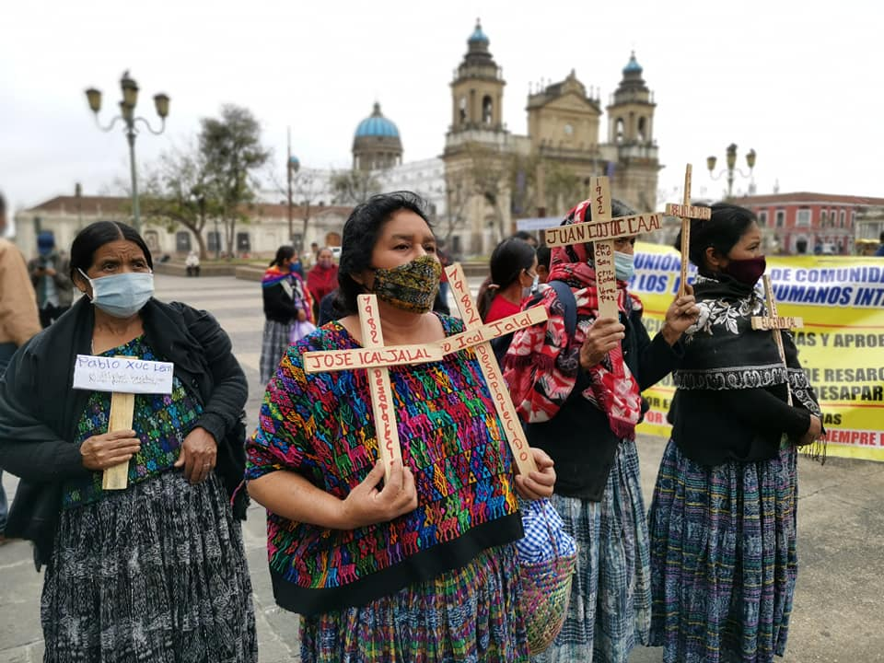
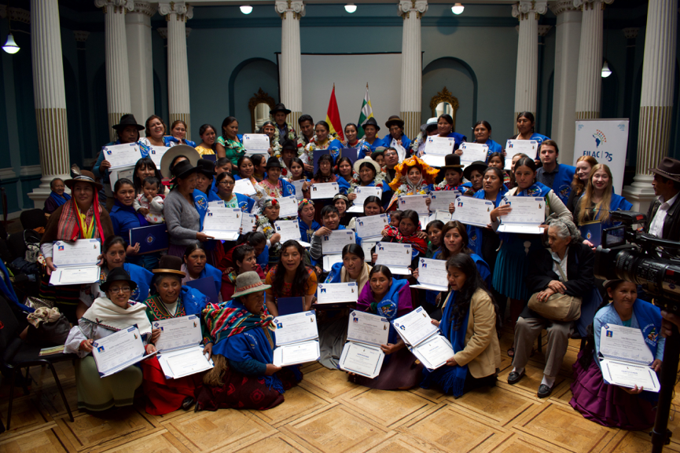
Vi samarbetar med:
Urfolksorganisationen
Pueblo Kayambi i Ecuador
Urfolksorganisationen
Waqib'Ke j i Guatemala
Småbrukarnätverket
Cloc/LaVía Campesina
Urfolksorganisationen
Bartolina Sisa i Bolivia

Slide 8
”Jag tror inte på välgörenhet. Jag tror på solidaritet. Välgörenhet är vertikalt. Det går från toppen till botten. Solidaritet är horisontellt. Den respekterar den andra personen och lär av den andra”
Eduardo Galeano, författare från Uruguay

Slide 9
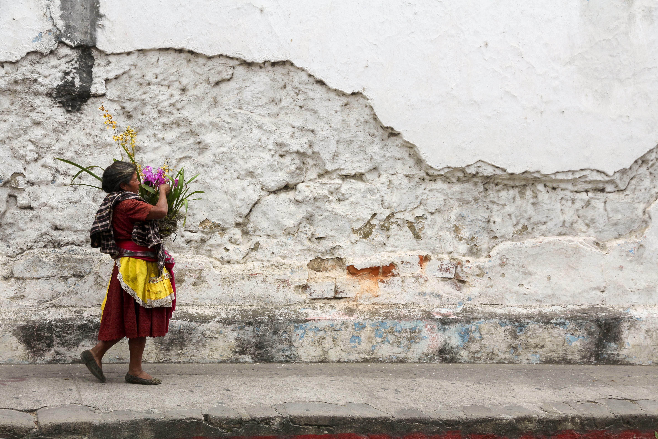
”Jag tror inte på välgörenhet. Jag tror på solidaritet. Välgörenhet är vertikalt. Det går från toppen till botten. Solidaritet är horisontellt. Den respekterar den andra personen och lär av den andra”
Eduardo Galeano, författare från Uruguay

Slide 10
Engagera dig!
Bli månadsgivare!
Stöd med minst 21 kr/månad.
Medlemskap ingår.

Slide 11
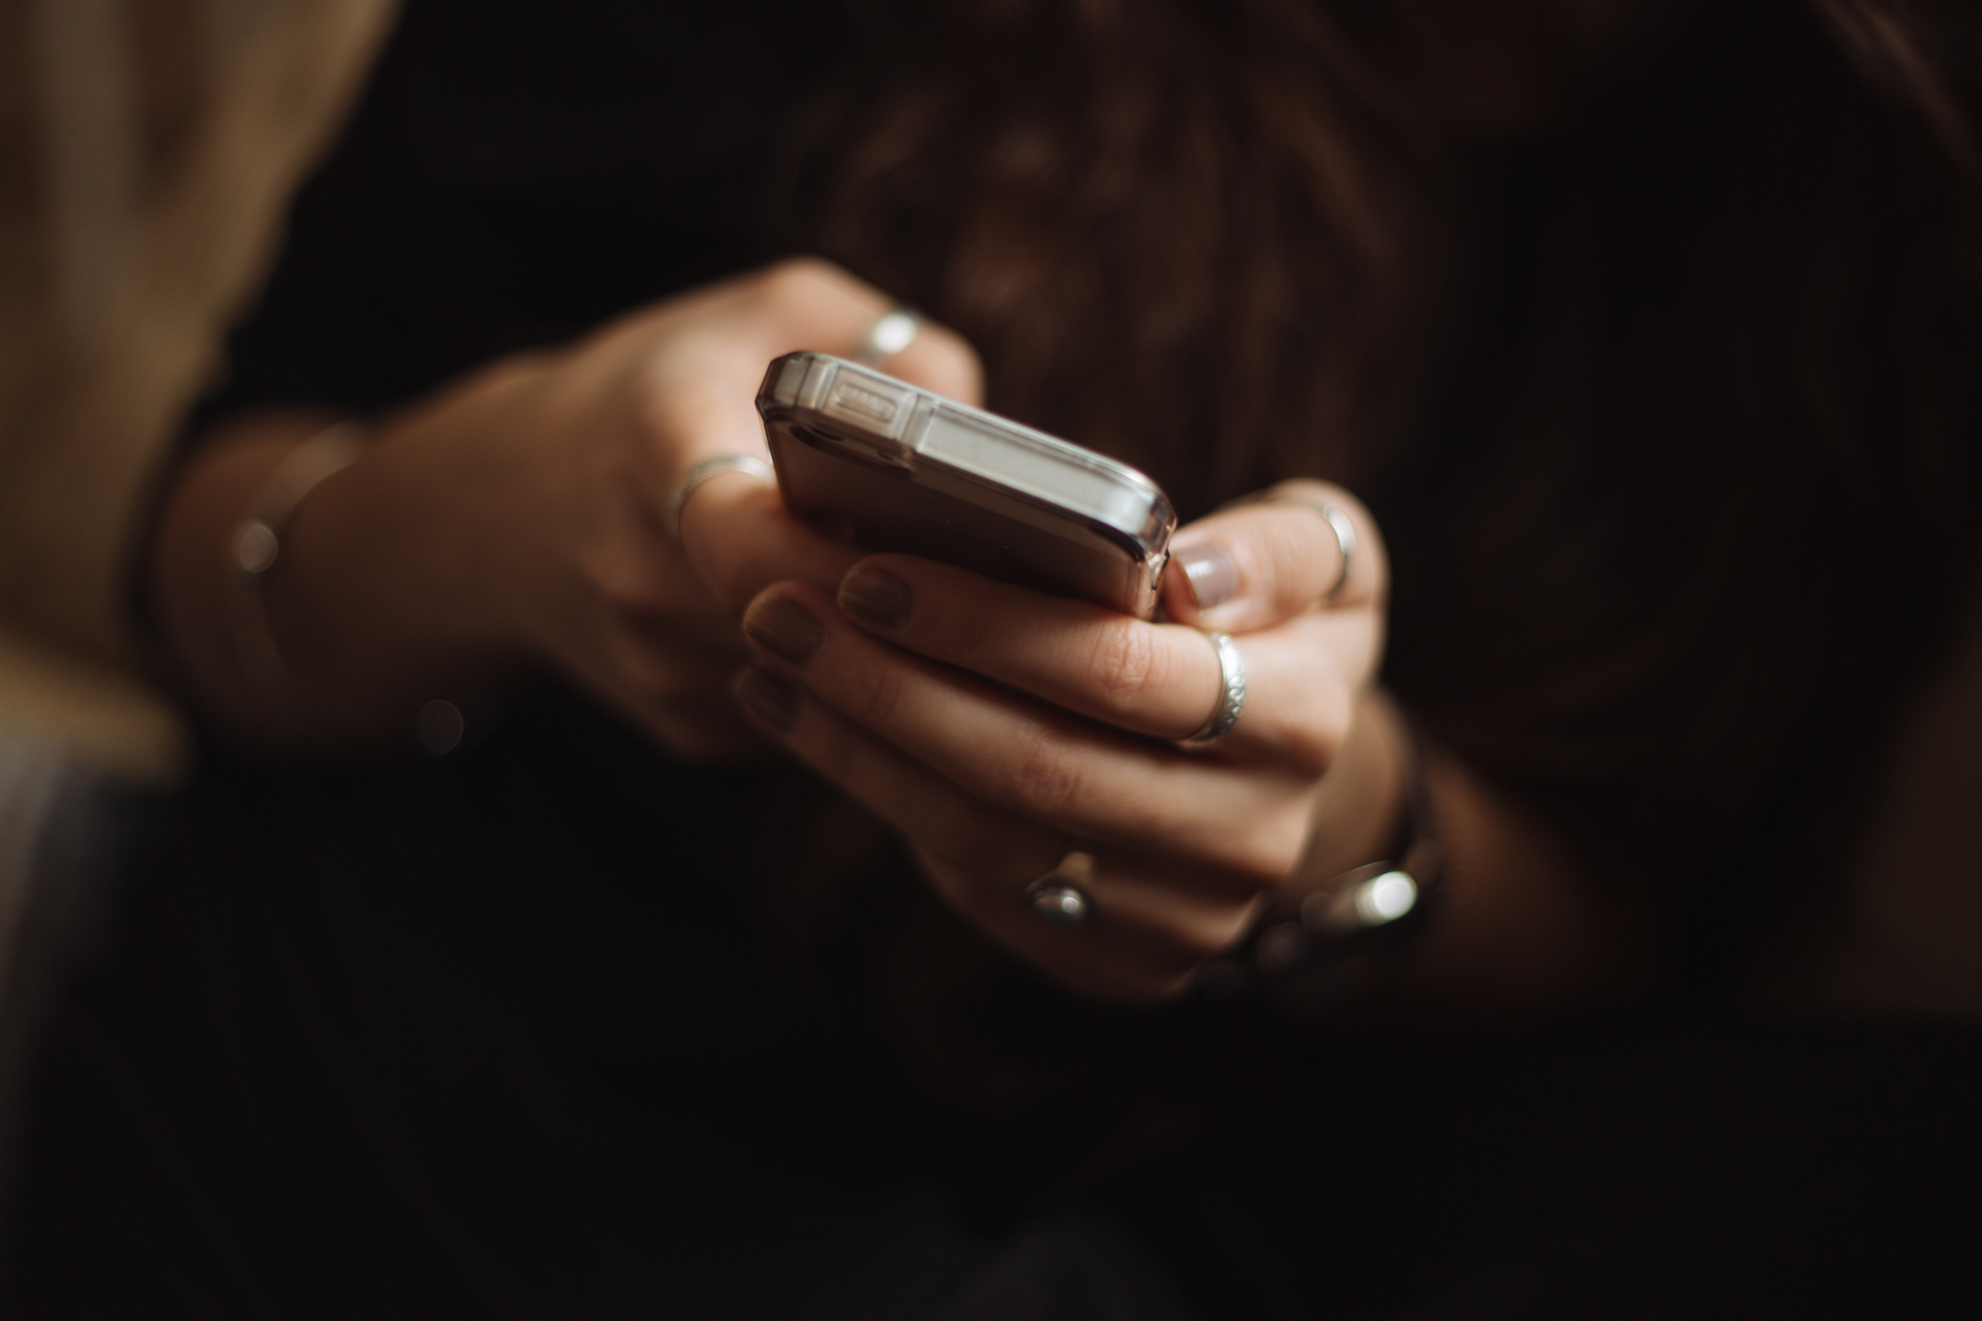
Engagera dig!
Swisha ditt stöd till: 1239010174

